Slide 1
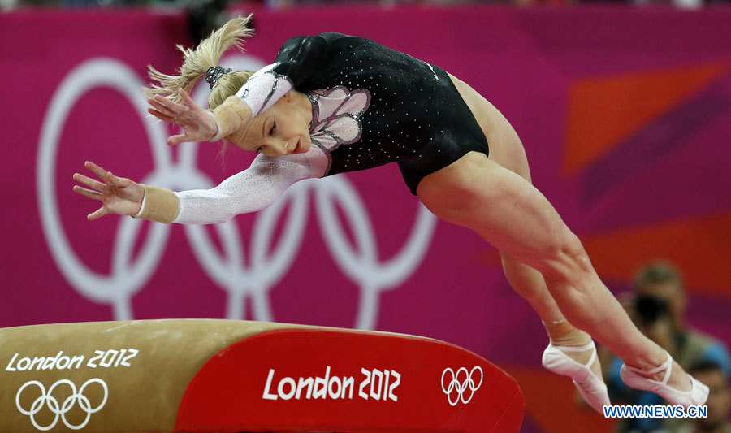
Recyclage libre
Table de saut
SOUS TITRE SOUS TITRE SOUS TITRE
SOUS TITRE SOUS TITRE SOUS TITRE
SOUS TITRE SOUS TITRE
OCTOBRE 2024

Slide 2

Généralités
Jury D :
Donne au jury E le numéro et la valeur du saut exécuté s’il est différent du saut annoncé.
Jury E :
Chaque juge note le saut exécuté et donne sa note.
La note du 1er saut doit être calculée avant que la gymnaste exécute son 2ème saut.
Si la gymnaste obtient « 0 » au 1er saut, le Jury D doit en avertir l’entraîneur.

Slide 3
Généralités
Numéro du saut
Saut différent du saut annoncé : sans pénalité
Tremplin
Pour les benjamines, un double tremplin ou un trampo-tremp est autorisé.
Pour les minimes exécutant un tsukahara ou une lune salto avant, un double tremplin ou un trampo-tremp est autorisé avec une pénalité de 1 pt/note finale.

Slide 4
Généralités
Echauffement
L’échauffement à l’agrès est de 50 secondes ou au minimum 2 sauts.
Seul le Scratch est autorisé. Tout autre repère est interdit.
Le jury D ne laisse pas sauter la gymnaste et appelle le responsable du jury.
Si utilisation incorrecte de la magnésie : pénalité de 0,50/note finale
Pour les sauts par rondade, la gymnaste est tenue d’utiliser correctement le « collier de sécurité ». Sans collier de sécurité, le saut est nul.
Un tapis pour les mains peut-être utilisé pour les sauts en Yurchenko seulement. Si un tapis est utilisé pour les sauts sans rondade au sol, une déduction de 0.50 pour tapis supplémentaire sera appliquée.
Utilisation incorrecte de la magnésie et/ou endommager les agrès* 0,5/la note finale

Slide 5
Généralités
Course d’élan
3 courses d’élan sont autorisées pour 2 sauts exécutés.
Est considérée comme une « course à vide » une accélération de la course. Il n’y a pas de « course à vide » quand il y a 1 ou 2 pas
Course d’élan sans effectuer un saut : sans pénalité (Agt FSCF)
Course d’élan sans effectuer un saut et touche du tremplin : saut nul
La distance de course est de 25 mètres maximum.
Plus de 25 mètres de course : - 0,50/note finale

Slide 6
Sauts nuls Jury D
Commencer le saut avant le signal des juges.
Course d’élan avec touche du tremplin sans exécuter de saut.
Pas d’appui sur la table de saut.
Aide pendant le saut.
Ne pas utiliser le « collier de sécurité » pour les sauts par rondade.
La réception n’est pas faite sur les pieds d’abord.
Le saut est tellement mal exécuté qu’il ne peut pas être reconnu ou la gymnaste pousse avec ses pieds sur la table de saut.
La gymnaste exécute un saut interdit (jambes écartées latéralement, élément non autorisé avant le tremplin, réception latérale intentionnelle).
Chute sur ou contre l’agrès pendant une partie du saut.

Slide 7
Déductions spécifiques
Tous les sauts doivent être exécutés avec impulsion des 2 mains sur la table de saut.
Appui (impulsion) d’une seule main : - 2,00 pts/note finale
Finale par agrès
Quand un des 2 sauts reçoit la note « 0,00 » pt.
Note finale = Note du saut exécuté divisé par 2

Slide 8
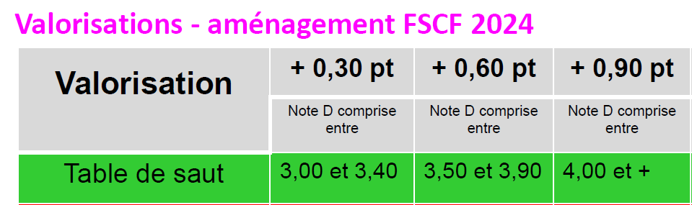
Valorisation de la Note D Aménagement FSCF

Slide 9
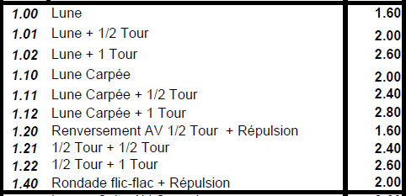


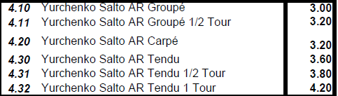
Groupes de sauts
Groupe 2 : Sauts par renversement avant + salto
  Groupe 1 : Sauts sans salto
2.21 Lune+ Salto AV Carpé ½ Tour | 4.00
Groupe 3 : Tsukahara
Groupe 4 : Yurchenko

Slide 10
Pénalités
Des déductions, pour pieds non en extension doivent être appliquées
seulement une fois pour tout le saut.
Des déductions pour jambes fléchies et écartées doivent être appliquées à chaque phases du saut.

Slide 11
Modifications Pénalités 1er envol
Nouveau code FIG : fusion de 2 pénalités
 |  | 0,10 | 0,30 | 0,50
 | – Mauvaise technique
1er envol | Alignement du corps | x | x
 | Genoux fléchis | X | X | X
 | Jambes ou genoux écartés | X | X
Ancien code FIG
1er envol |  | 0,10 | 0,30 | 0,50
 | Angle des hanches | x | x
 | Corps cambré | x | x
 | Genoux fléchis | X | X | X
 | Jambes ou genoux écartés | X | X

Slide 12
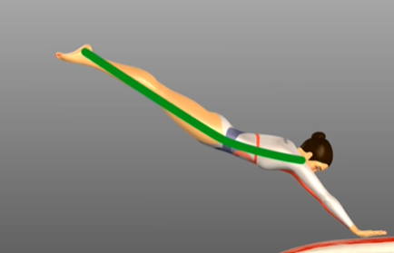
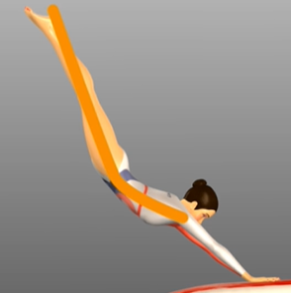
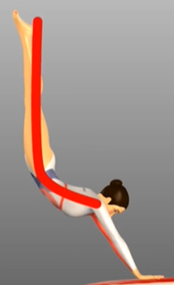


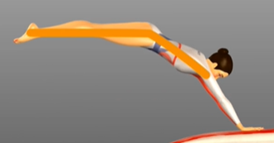
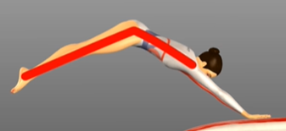
Modifications Pénalités 1er envol
Faute d’alignement du corps
Bonne position

Slide 13
Modifications Pénalités 1er envol
Nouveau code FIG : ajout d’une ligne
 |  | 0,10 | 0,30 | 0,50
 | – Degrés de rotation manquant dans les RL pendant l’envol
1er envol | Gr. 1 avec ½ tour (180°) | ≤ 45° | ≤ 90°
 | Gr. 3 avec ¼ de tour |  | ≤ 45°
 | Gr. 4 avec ¾ de tour (270°) | ≤ 45°
 | Gr. 1 ou 2 avec 1/1 tour (360°) | ≤ 45° | ≤ 90° | >90°
 | Gr.5 avec ½ tour (180°) |  | ≤ 45°

Slide 14
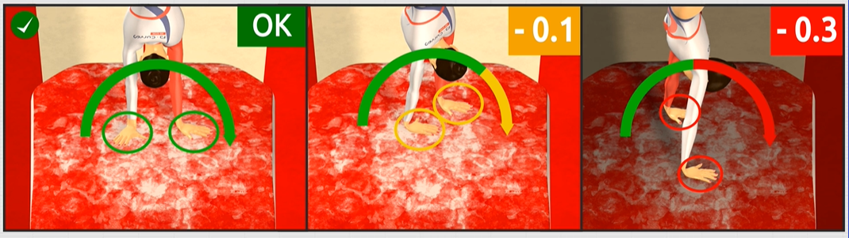
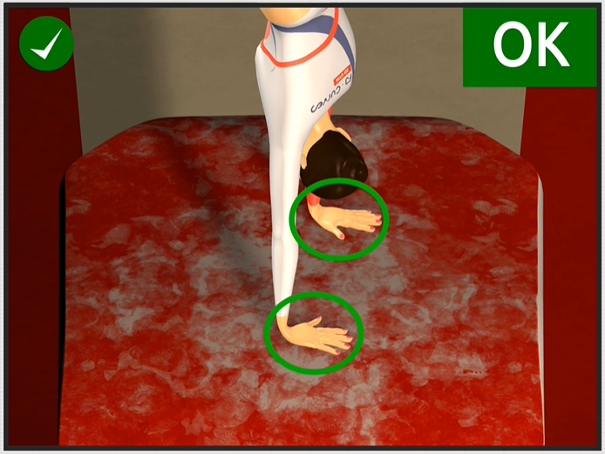
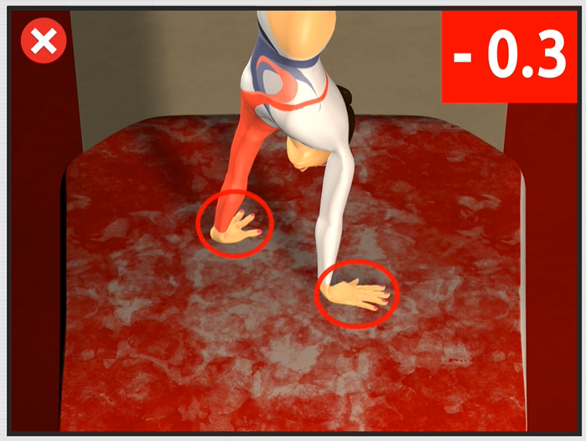
Pénalités 1er envol
Manque de rotation dans le 1er envol
Groupe 1
avec ½ tour
<=45°
<=90°
Groupe 3
<=45°

Slide 15
Modifications Pénalités Impulsion
Nouveau code FIG : modification de valeurs des pénalités/fusion de 2 pénalités
impulsion |  | 0,10 | 0,30 | 0,50
 | Appui décalé des mains Gr 1, 2, 5 | X
 | Angle des épaules/Bras fléchis | X | X | X
Ancien code FIG
impulsion |  | 0,10 | 0,30 | 0,50
 | Appui décalé des mains Gr 1, 2, 5 | X | X
 | Angle des épaules | X | X
 | Bras fléchis | X | X | X
Tsukahara : Pas de pénalités pour appuis décalés alternatifs des mains

Slide 16
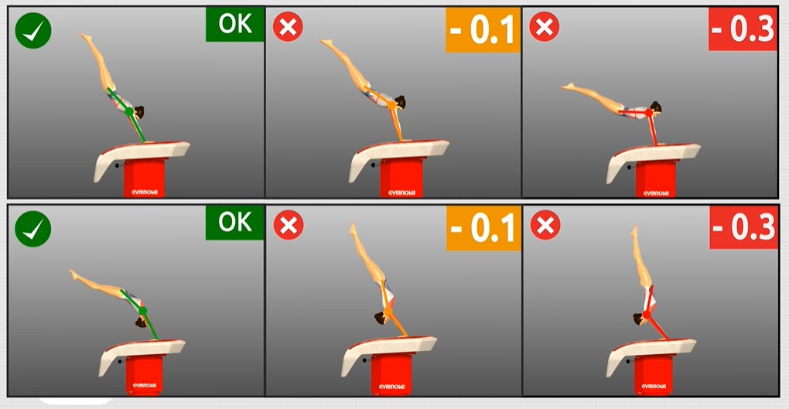
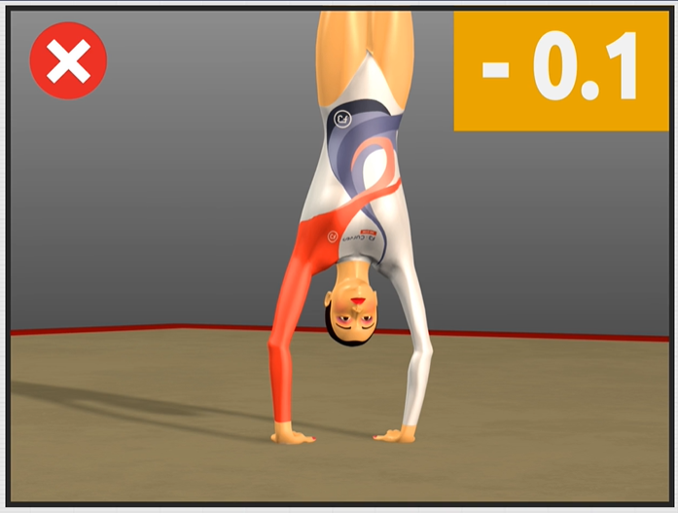
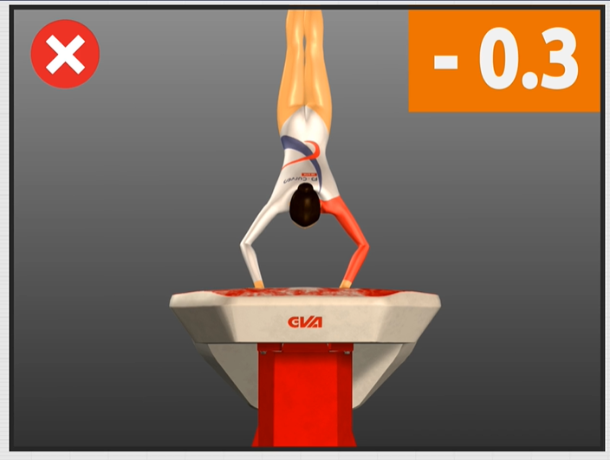
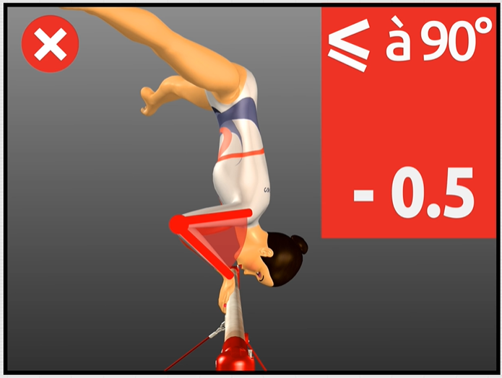
Pénalités Impulsion
Angles des épaules/Bras fléchis

Slide 17
Modifications Pénalités 2ème envol
Nouveau code FIG : suppression d’une pénalité
2ème envol |  | 0,10 | 0,30 | 0,50
 | Précision dans les RL

Slide 18
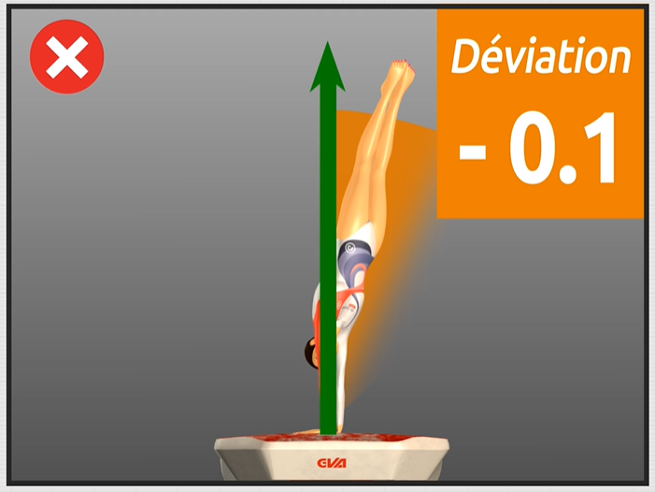
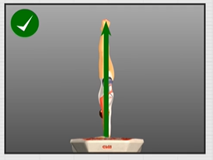
Pénalités 2ème envol
Déviation par rapport à l’axe

Slide 19
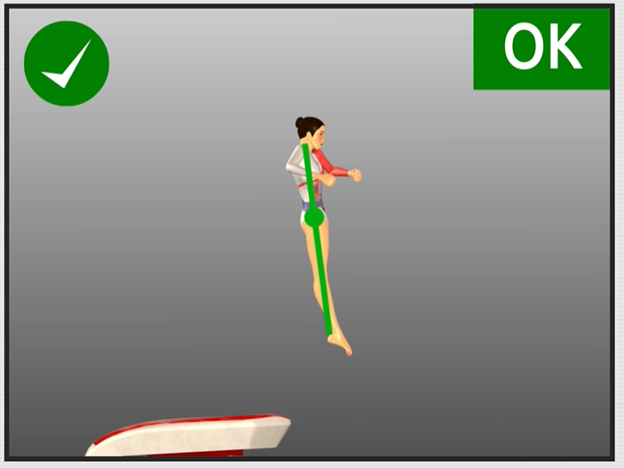
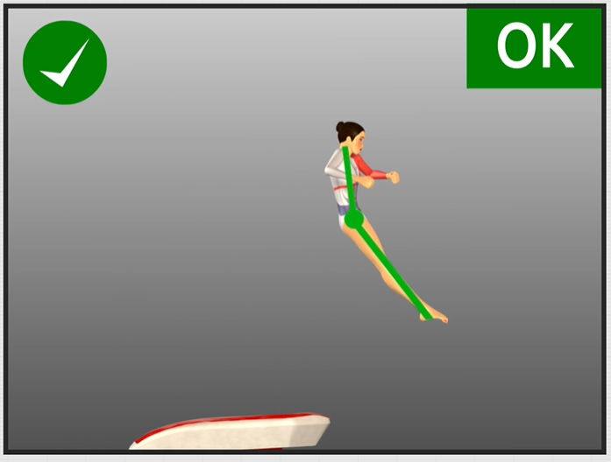
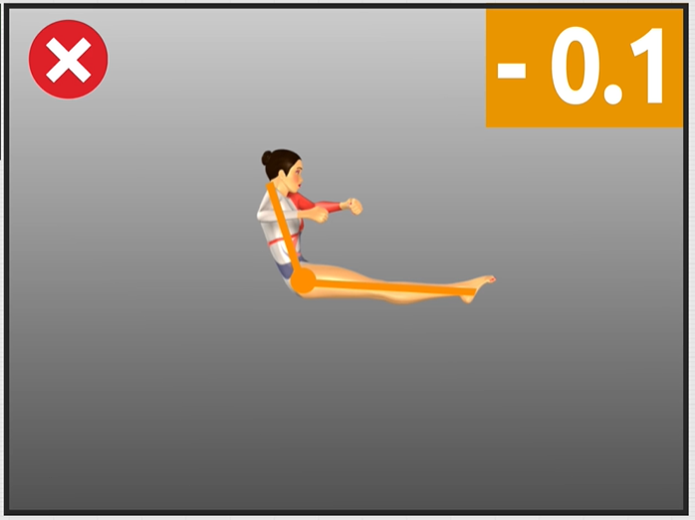
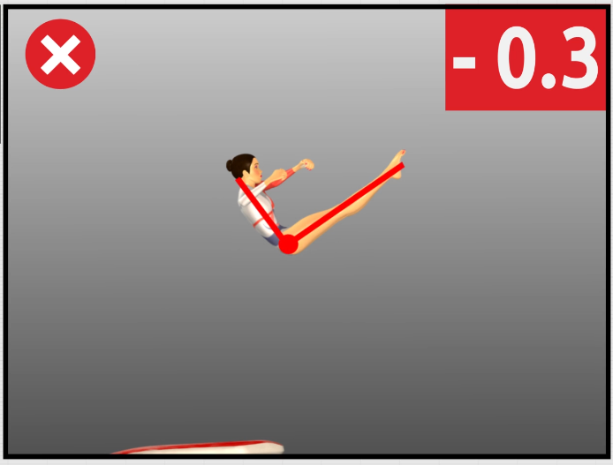
Pénalités 2ème envol
Courbette excessive dans le 2ème envol

Slide 20
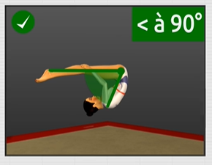
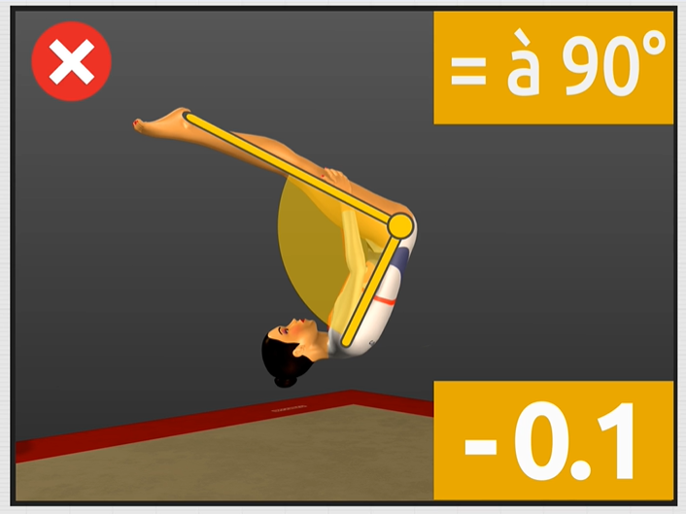
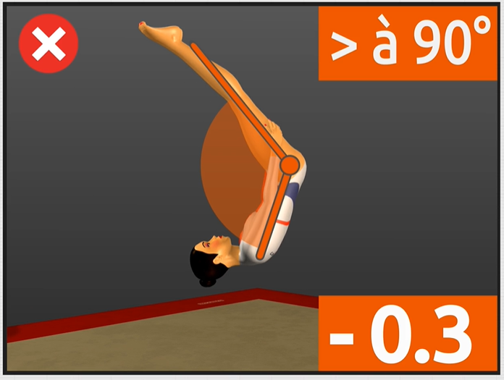
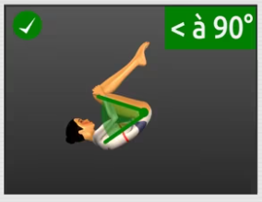
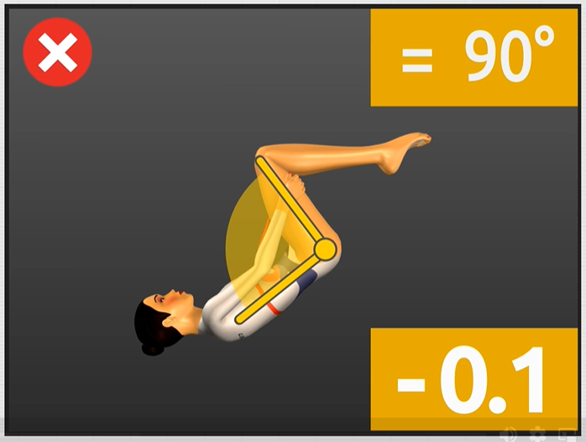
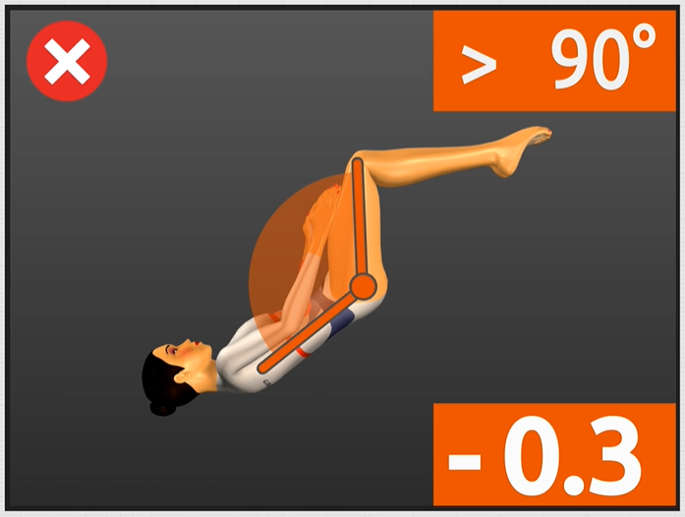
Pénalités 2ème envol
Manque de précision dans la position carpée ou groupée
Moins de 90° pour l’angle des hanches
Moins de 90° pour l’angle des hanches et genoux
Max 0,30 les deux erreurs : hanches et genoux.

Slide 21
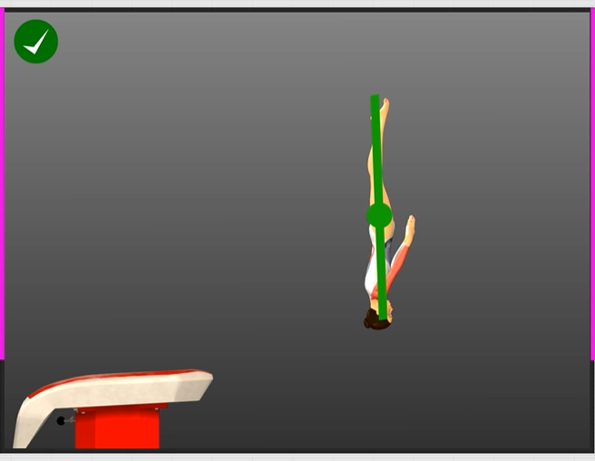
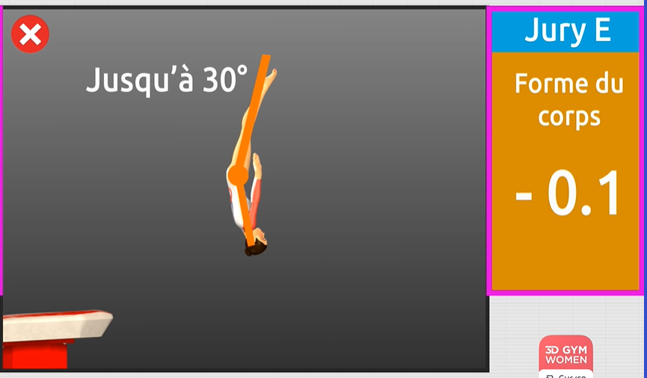
Pénalités 2ème envol
Alignement du corps dans les salti tendus
Fermeture > 30° = carpé
Toutes les parties du corps doivent être alignées. La position corps tendu doit être maintenue pendant la majorité du salto.

Slide 22
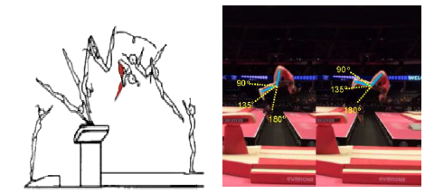
Reconnaissance de la position carpée
Angle de genou > 135° : salto carpé.
Angle de genou < 135° : salto groupé.
et
et
Déduction pour Jambes fléchies : 0,10/0,30
Déduction pour Précision dans la position groupé : 0,30/0,10

Slide 23

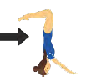
Reconnaissance de la position tendue
Fermeture des hanches > 30° salto carpé
Hanches ouvertes : salto tendu
et
et
Déduction pour Précision dans la position carpé : 0,30/0,10
Déduction pour Jambes fléchies : 0,10/0,30/0,50

Slide 24
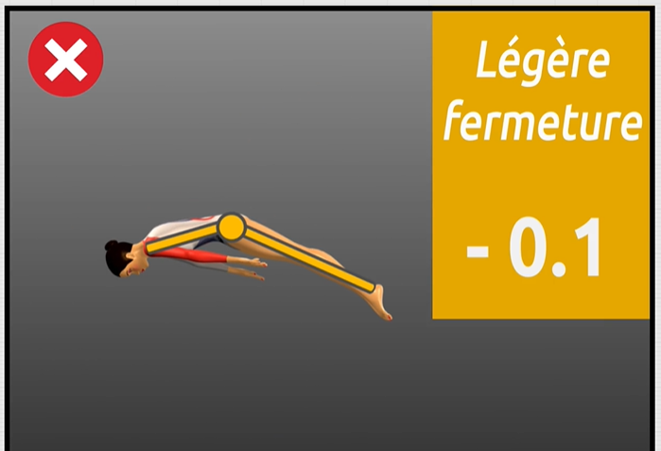
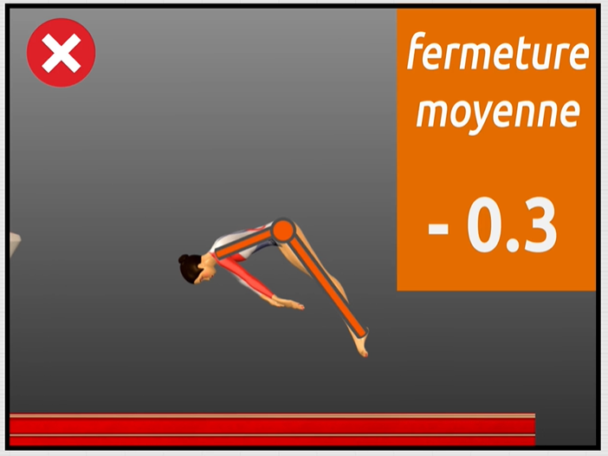
Pénalités 2ème envol
Manque de maintien de la position tendue

Slide 25
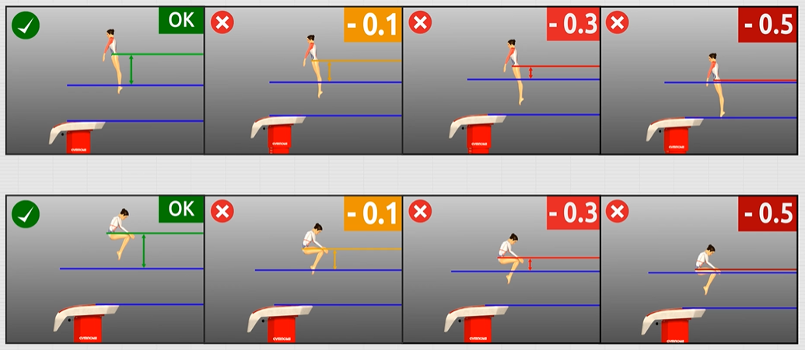
Pénalités : 2ème envol
Manque de hauteur

Slide 26
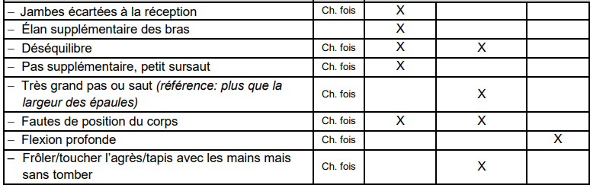
Pénalités de réception
Déduction maximum pour fautes de réception <=0,80 si pas de chute

Slide 27
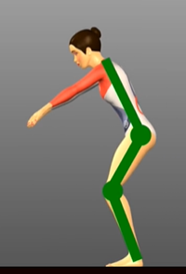
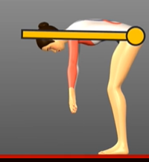
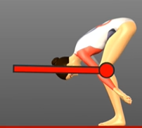
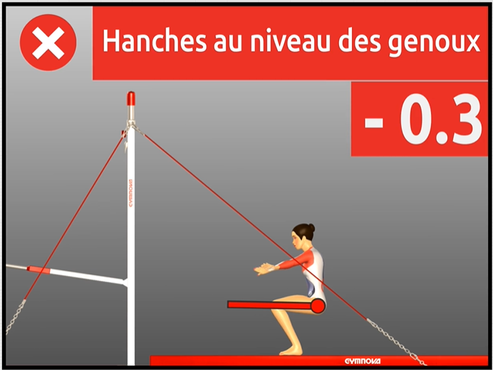
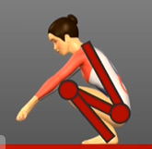

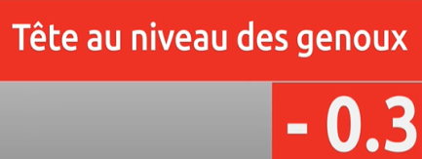

Pénalités de réception
Faute de position du corps
Bonne position

Slide 28
Reconnaissance des sauts
Sauts avec rotation longitudinale :
Les rotations doivent être terminées au degré près sinon on accorde une valeur de saut inférieure pour sous rotation :
½ tour -1 tour devient ½-½
Exception : ½ tour - ½ tour
S’il manque plus ¼ de rotation, le saut est nul
Sauts avec salto
« Tsukahara » sans salto devient renversement avant avec ½ tour et répulsion (1.20) s’il n’y a aucun mouvement des épaules en rotation longitudinale.
« Yurchenko » sans salto devient rondade flip et répulsion (1.60) s’il n’y a aucun mouvement des épaules en rotation longitudinale.

Slide 29
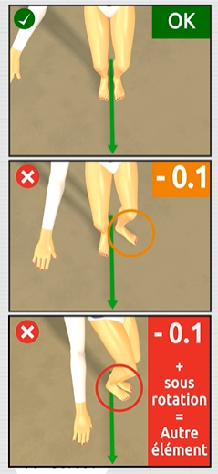
Sous-rotation et sur-rotation
Sous-rotation dans les sauts avec rotation longitudinale :
Le placement du pied avant est décisif pour accorder la valeur de difficulté.
Sur-rotation dans les sauts avec rotation longitudinale :
Il faut appliquer la déduction pour précision.

Slide 30
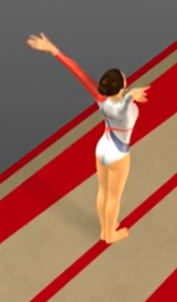
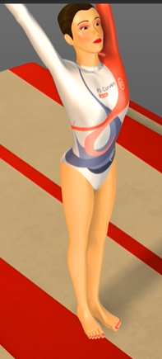
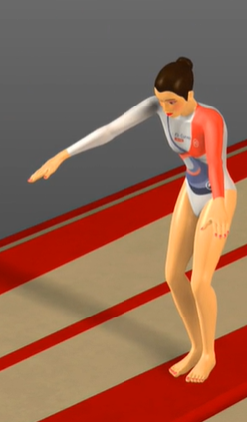
Pénalités /note finale par jury D
Pas de pénalités
Réception hors du couloir avec 1 pied/main (ou 1 partie)
Réception hors du couloir avec 2 pieds/mains (ou 1 partie) ou 1 partie du corps
et
/E pour Déviation par rapport à l’axe

